Slide 1
保研预推免自我介绍
Self introduction of recommendation for graduate studies
武汉科技大学计算机科学与技术学院 · 2023 级
面试学生：陈飞扬
申请专业：电子信息
面试时间：2026.09
Notes:
· 各位老师好！我叫陈飞扬，来自武汉科技大学计算机科学与技术学院 2023 级，申请专业为计算机科学与技术
· 下面我将从个人介绍、科研经历、实践经历和读研规划四个方面进行汇报

Slide 2
个人介绍
Self-introduction
01
PART ONE
个人信息
荣誉奖项

Slide 3
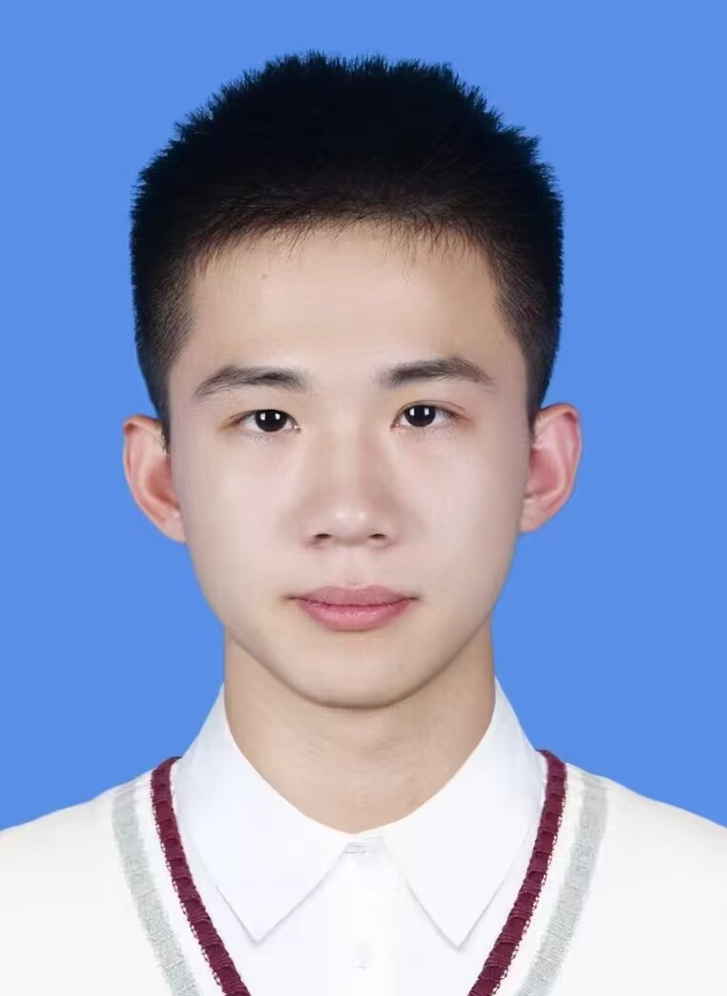
目录
个人信息
姓 名：陈飞扬
性 别：男
民 族：汉族
出生年月：2004.12
政治面貌：中共党员
籍 贯：湖北黄冈
个人介绍
基本信息
科研经历
武汉科技大学
专业：计算机科学与技术【ESI全球前0.5%｜国家级一流专业】
实践经历
GPA：3.36/4.0【加权排名 16/207，前 7.7%】
读研规划
学业经历
核心课程：计算机组成原理（91）、数字逻辑与数字系统（90）、Python 数据分析与机器学习（90）
英语水平：CET-4
个人优势：有过研究所、大厂等三段实习经历，具备极强的代码实现、工程协作和快速学习能力
Notes:
· 我本科 GPA 3.36/4.0，专业排名 16/207、位于前 7.7%，已获得 2026 级推免资格。核心课程中计算机视觉、计算机组成原理均 91 分。除课内学习外，我熟练使用 React/TypeScript、Go、Python，并有大模型应用与 Agent 开发的项目经验。

Slide 4
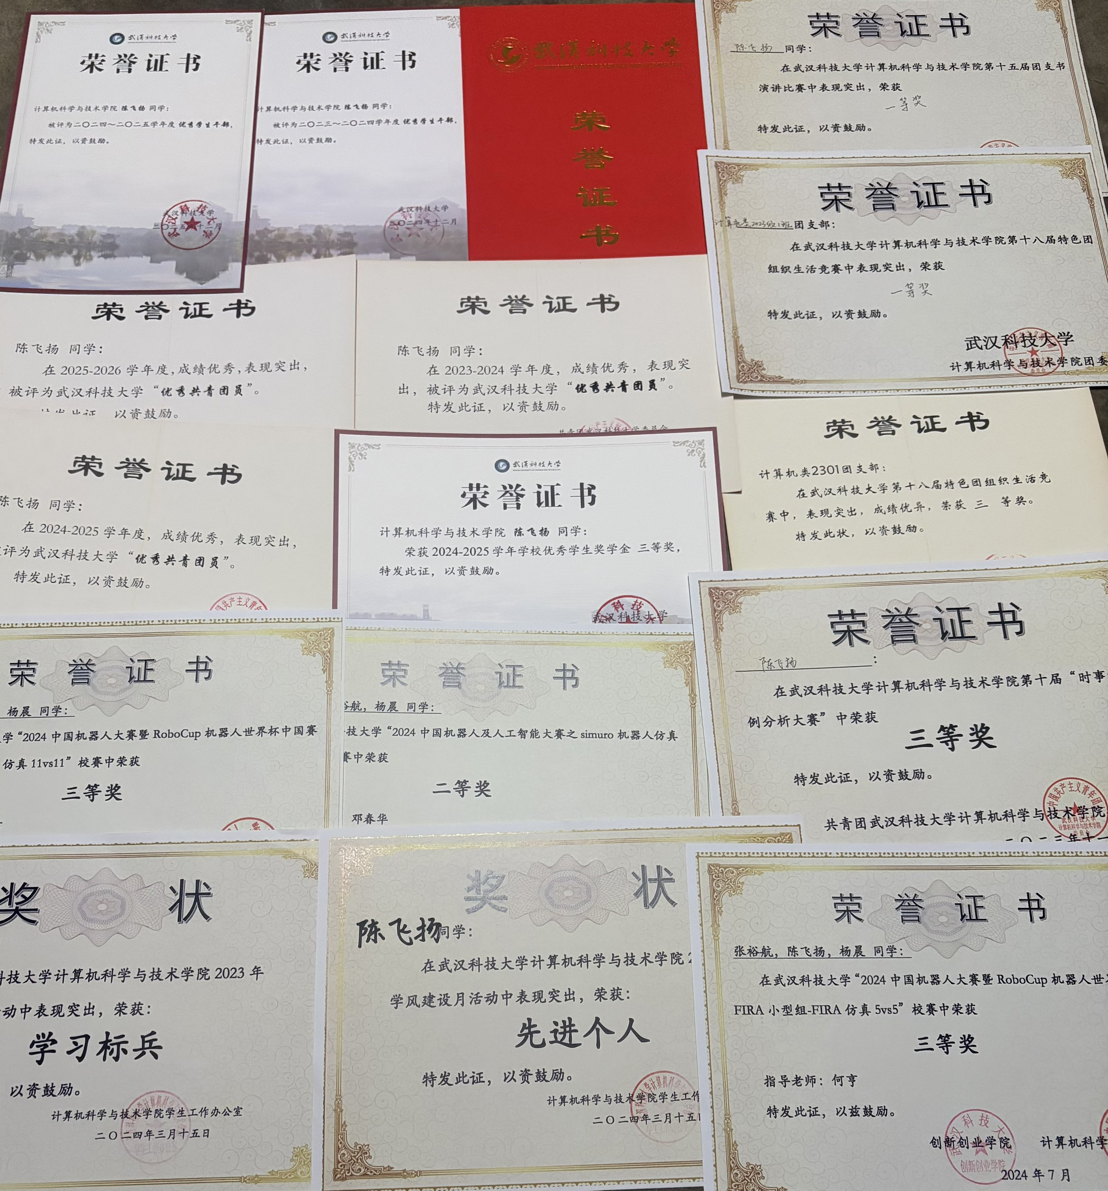
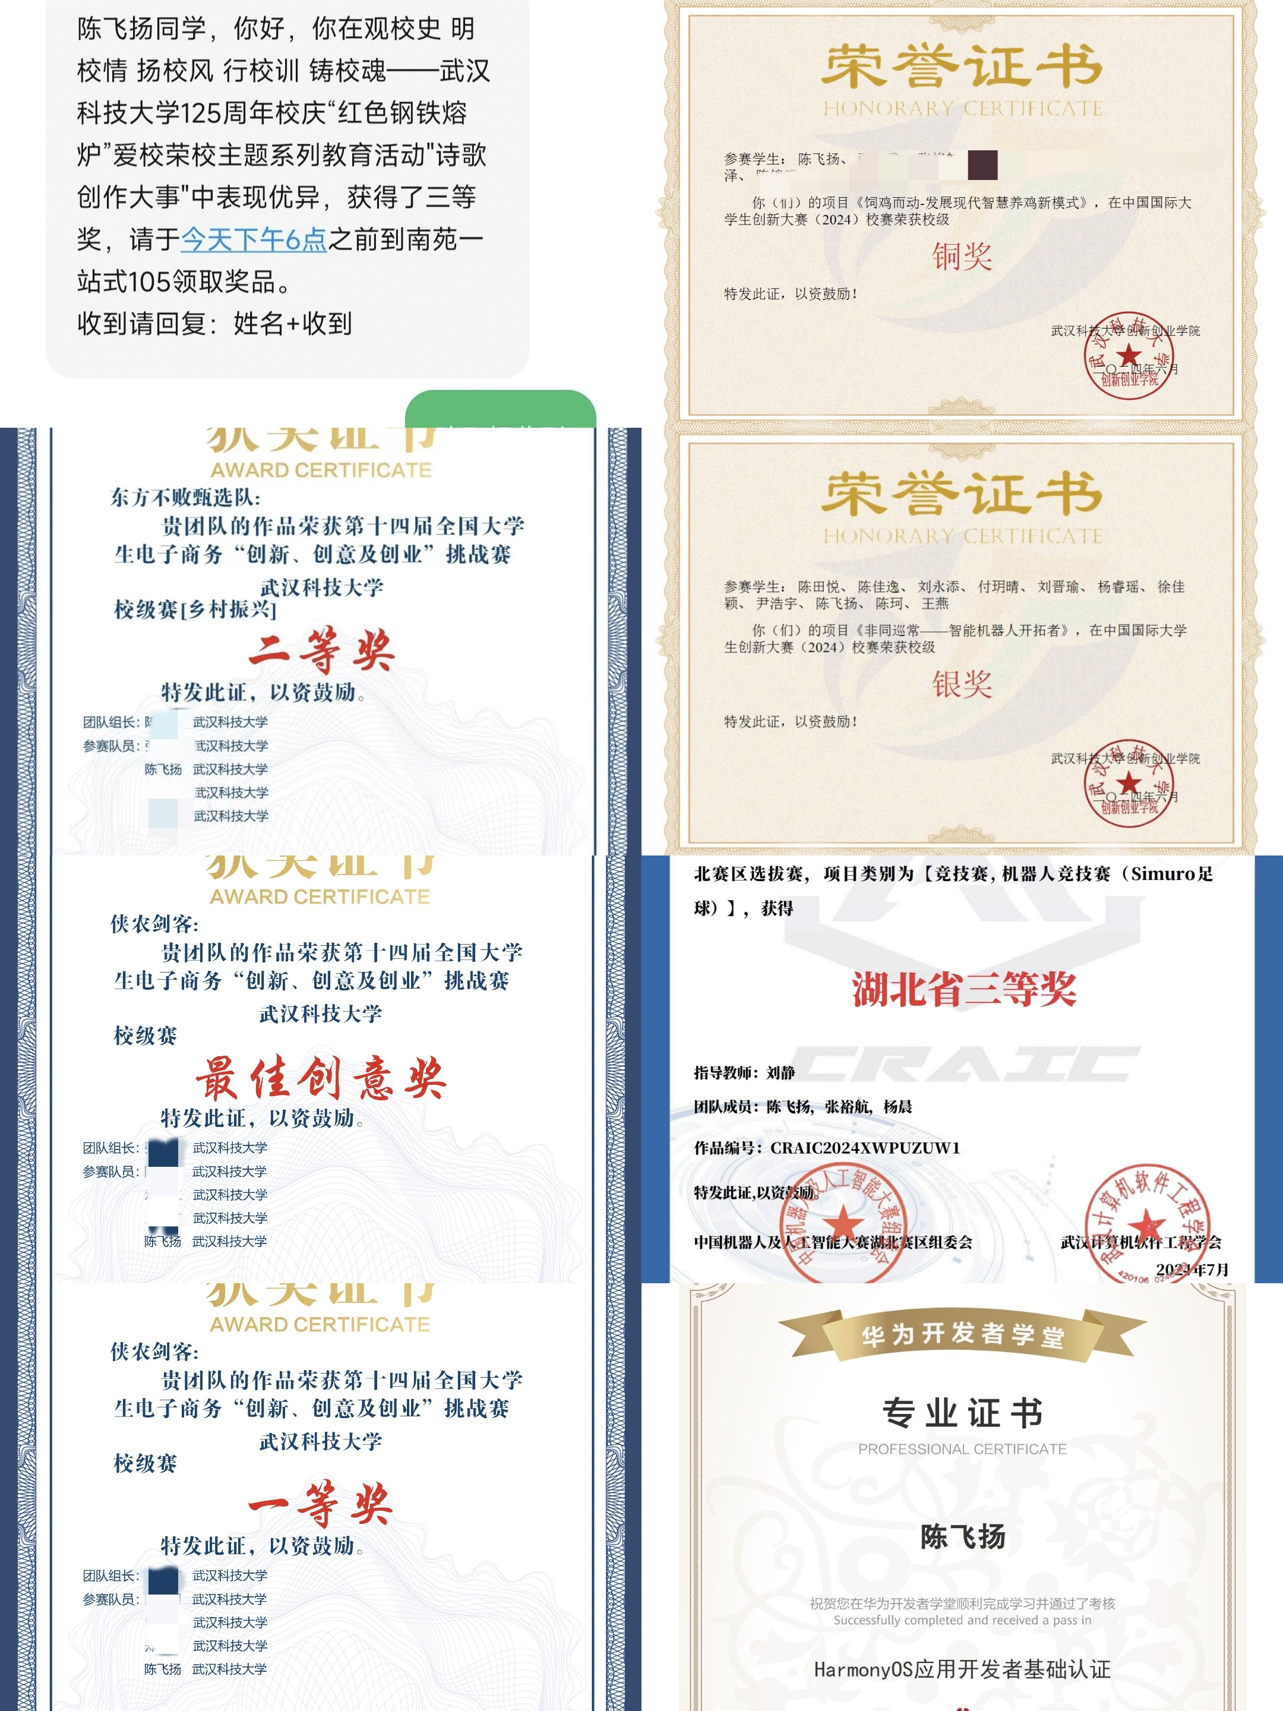
目录
荣誉证书
荣获国家级荣誉 2 项、省级奖项 1 项、校级荣誉19项
个人介绍
相关奖项
科研经历
2024 年和2025 年国家励志奖学金
2024 年中国机器人及人工智能大赛湖北赛区三等奖
中国国际大学生创新大赛校级银奖
校级二等奖学金、
优秀学生、先进个人
优秀共青团员、优秀学生干部等
实践经历
读研规划
Notes:
· 荣誉方面：两次获得国家励志奖学金
· 获中国机器人及人工智能大赛湖北赛区三等奖、中国国际大学生创新大赛校级银奖
· 同时获得腾讯、金山、华为三家企业的技术认证。

Slide 5
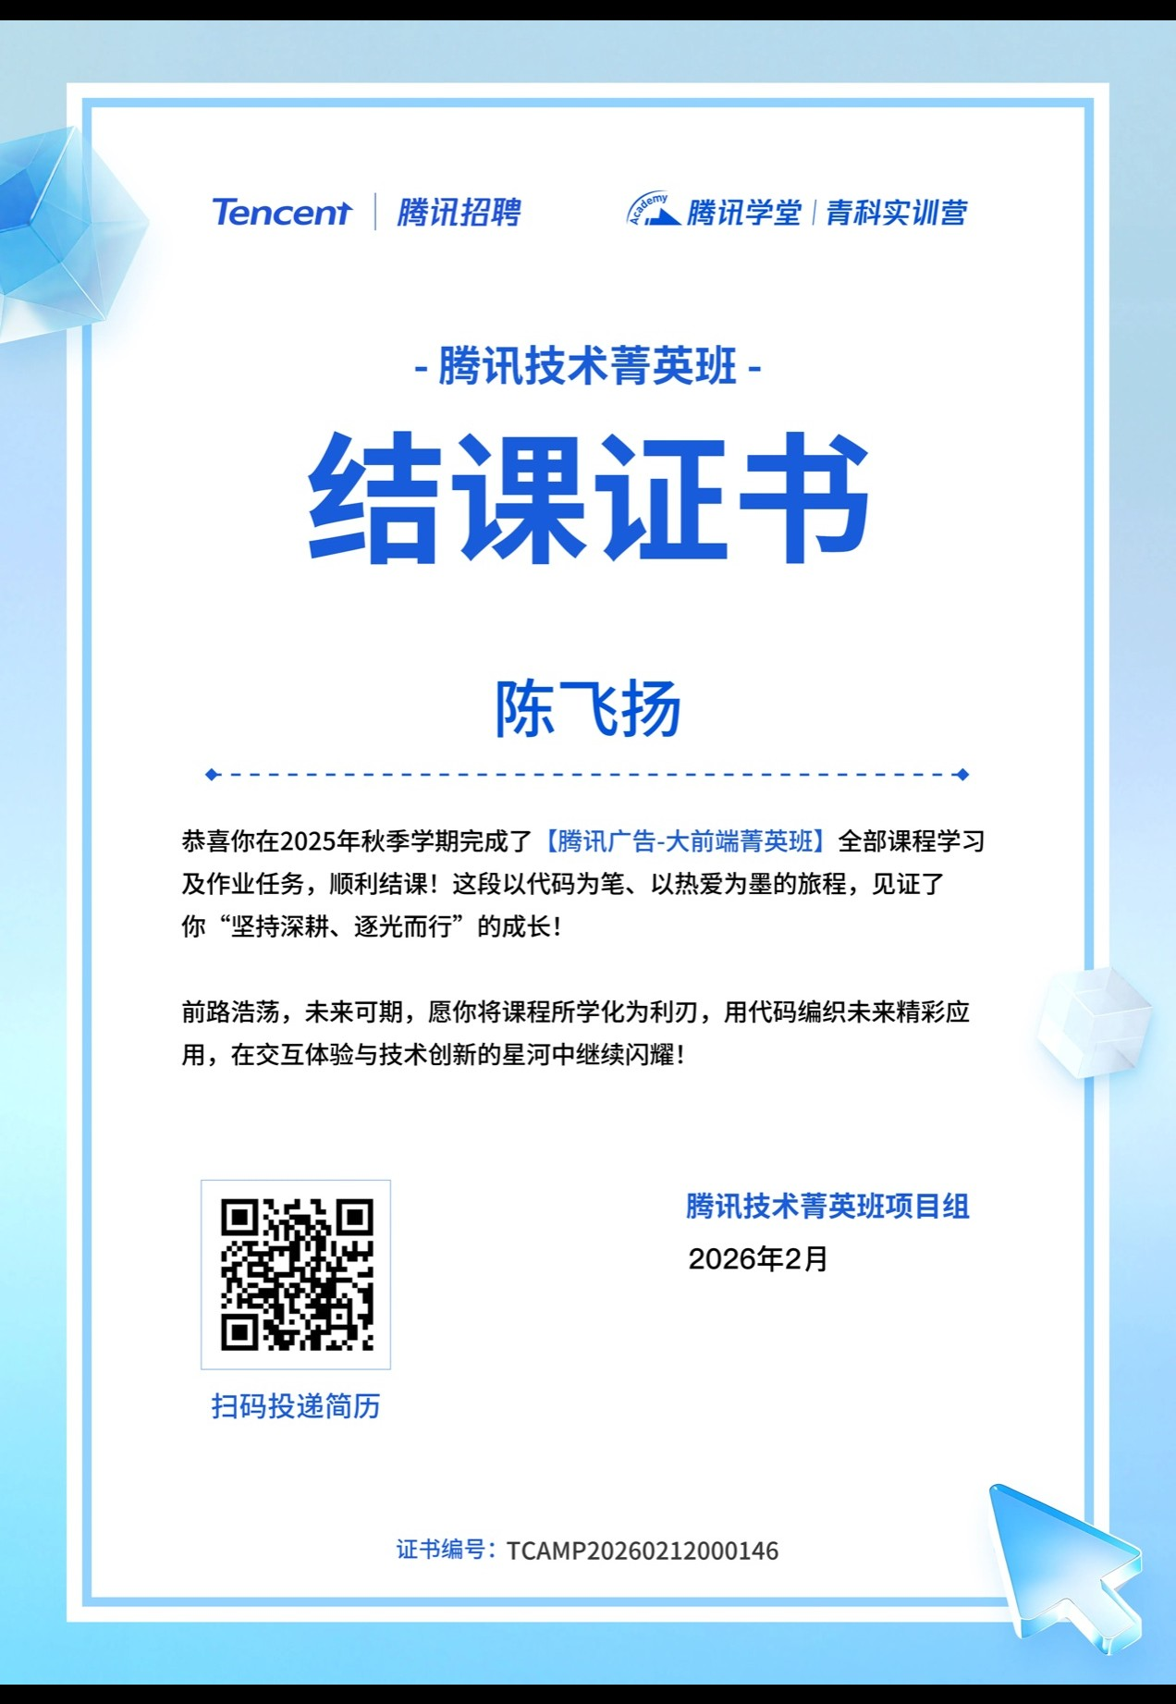
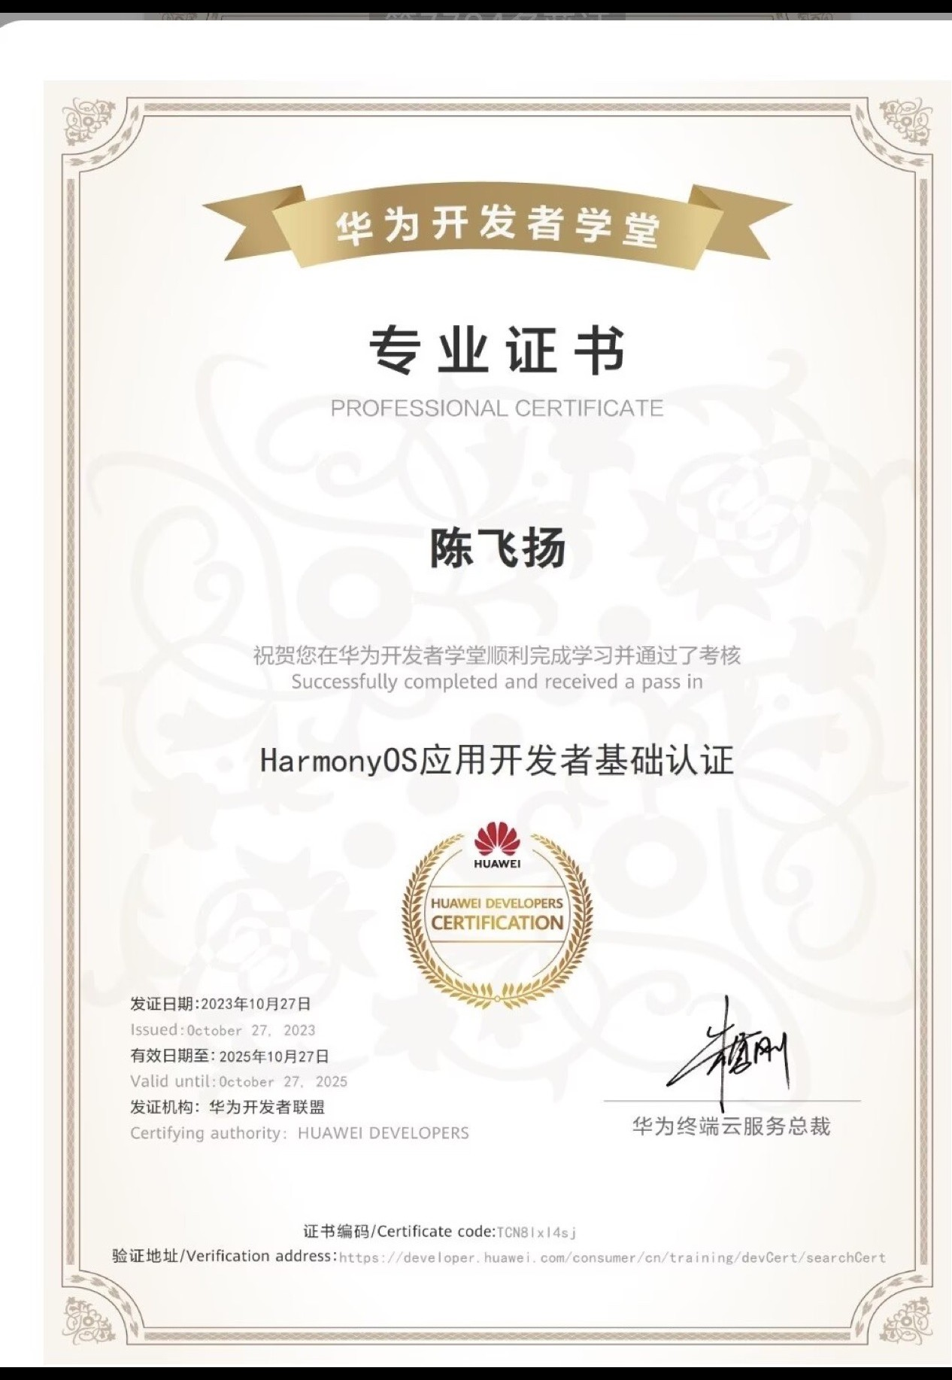
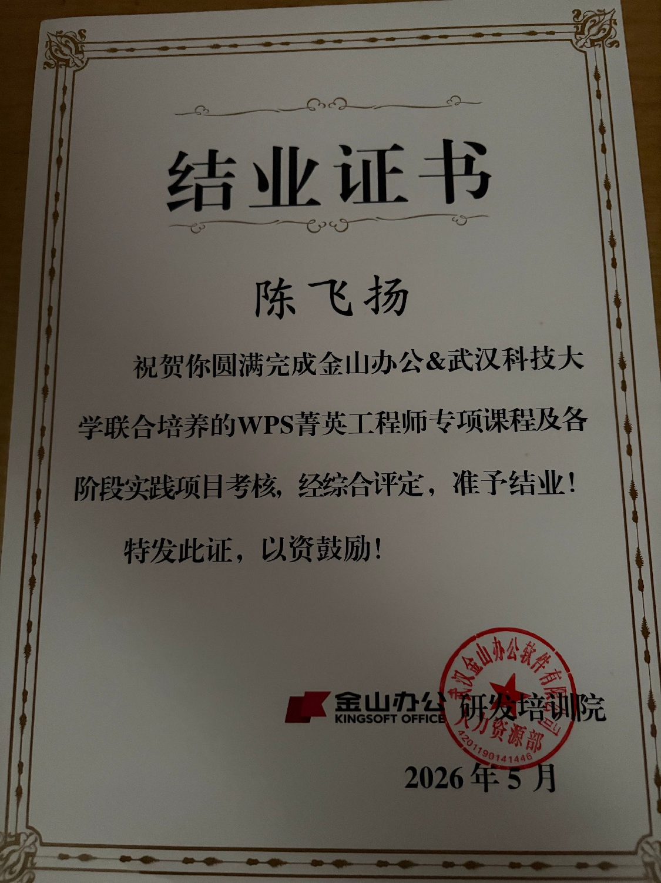
目录
荣誉证书
大厂证书3项
腾讯科技，华为技术，金山办公
个人介绍
证书展示
科研经历
实践经历
读研规划

Slide 6
项目经历
Research Experience
02
PART TWO
科研项目研究过程介绍
科研论文/科研成果/专利
科研结果与分析

Slide 7
目录
项目一：CamTalk-面向多模态实时 AI 视觉对话 Agent
武汉金银湖实验室优质库 · 工信部第五研究所试点 · 军工单位采纳
个人介绍
多模态
数据不出域
关键帧采样
流式编排
实时对话
项目经历
科研经历
纳入武汉金银湖实验室优质代码库
入选工信部电子第五研究所试点方案
列入某军工单位技术验证方案
成果落地与价值
实践经历
自研像素差值关键帧检测采样算法，静默期数据上传量降低约 80%；基于 CloudWeGo Eino 编排 STT-LLM-TTS 七节点流式链路，端到端感知延迟 0.5 s 以内，断线 30 s 内恢复会话。
读研规划
核心方法与创新
项目背景与定位
面向军工场景“数据不出域”约束设计的实时多模态 AI 对话系统，依托国家级网安基地·武汉金银湖实验室平台，端到端贯通视听感知与生成全链路，实现亚秒级实时交互，全链路亚秒级流式交互
Notes:
· CamTalk 是我作为负责人完成的多模态实时 AI 视觉对话 Agent，面向军工"数据不出域"约束。我的核心工作有三点：一是端侧数据最小化，自研像素差值关键帧采样算法，静默期上传量降低约 80%
· 二是基于 CloudWeGo Eino 编排 STT-LLM-TTS 七节点流式链路，端到端延迟 0.5 秒以内，断线 30 秒可恢复会话
· 三是项目纳入金银湖实验室优质代码库、入选工信部电子五所试点方案。

Slide 8
实践经历
Practical Experience
03
PART THREE
在校经历
学生工作
实习经历/社会实践

Slide 9
目录
项目二：面向热轧带钢产线质检的注意力增强缺陷检测系统
优秀课程设计 · 获校级银奖
个人介绍
YOLOv8
CBAM 注意力
NEU-DET
缺陷检测
实时质检
科研成果
科研经历
获中国国际大学生创新大赛校级银奖
以此进入武汉洪飞智巡科技有限公司
横向实习
科研结论与意义
实践经历
在 YOLOv8 Neck 端嵌入 CBAM 通道-空间双重注意力，以同数据、同超参消融实验验证：整体 mAP@0.5 由 77.5% 提升至约 80%~81%，最难类裂纹提升至约 57%~60%；单张推理 3 ms，满足产线实时质检。
读研规划
核心方法与发现
研究背景与目的
热轧产线轧制速度快、人工目检易疲劳漏检，造成批量质量损失；在 NEU-DET 基准（1800 张图像、6 类热轧缺陷）上，裂纹等弱纹理缺陷漏检严重，mAP@0.5 仅 52.2%。
Notes:
· 缺陷检测项目：我通过误差归因发现最难类"裂纹" mAP 仅 52.2%，归因于弱纹理和模糊边界，于是在 YOLOv8 Neck 端引入 CBAM 双重注意力
· 同数据同超参的消融实验显示整体 mAP@0.5 从 77.5% 提升到约 80%~81%，最难类提升到约 57%~60%，单张推理仅 3 毫秒
· 技术已被武汉洪飞智巡采用、专利申请中，并获创新大赛校级银奖

Slide 10
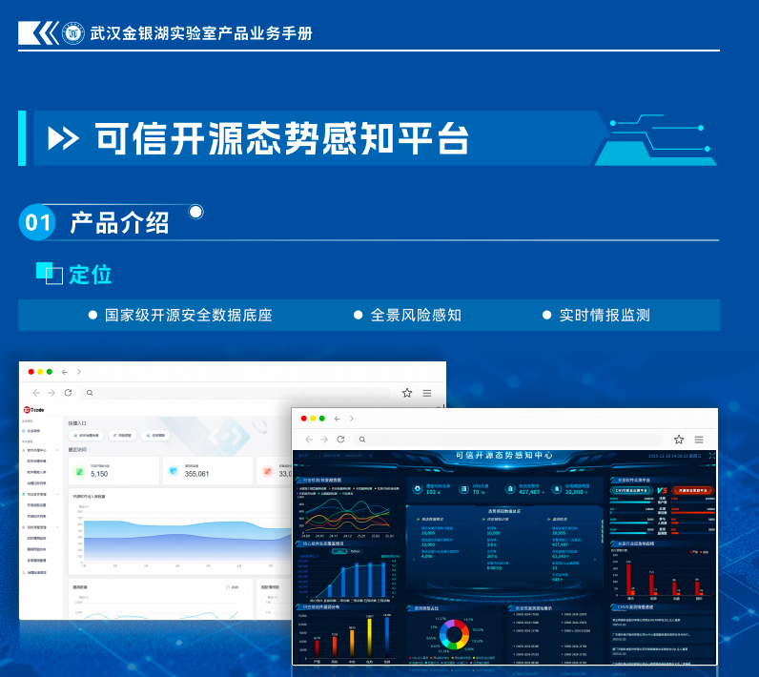
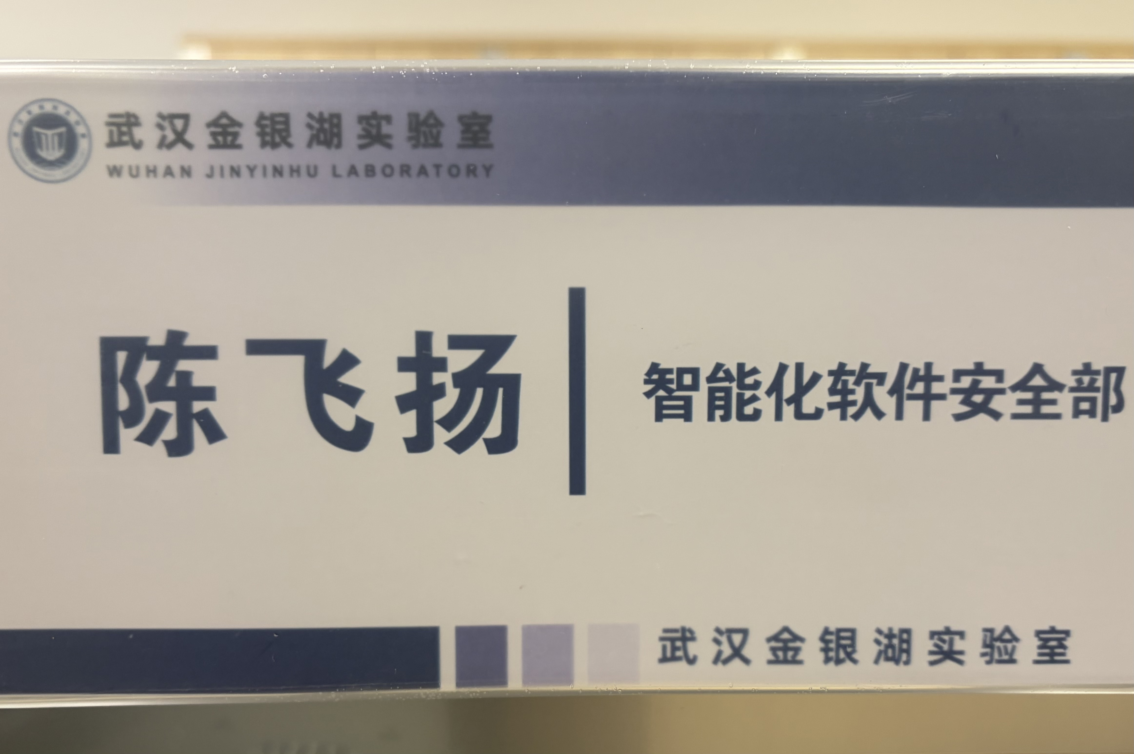
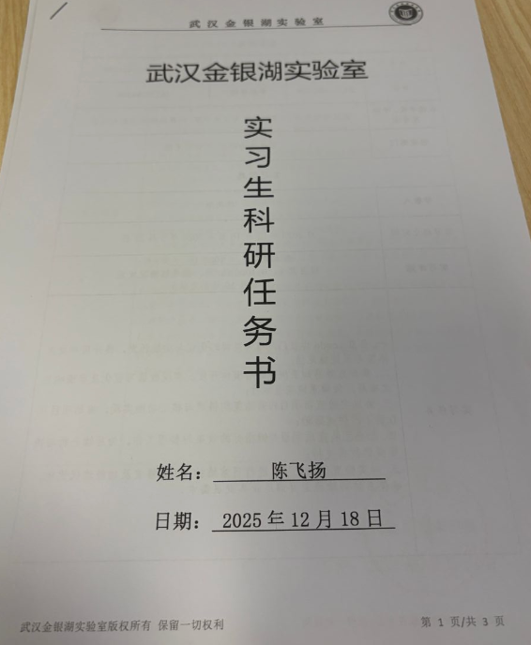
目录
科研实习：国家网安基地｜武汉金银湖实验室
工作内容
参与构建可信开源态势感知平台，
由吴建平院士团队指导，
联合华中科技大学网安学院
将自研金银湖大模型应用于威胁可视化与漏洞智能修复场景
个人介绍
科研经历
态势感知监控中心
实践经历
个人产出
读研规划
基于 ECharts6 开发态势监控大屏，落地 35 + 可视化组件，采用 GeoJSON 三级容错加载与接口兜底；
接入金银湖大模型实现 TcodeAI 漏洞辅助修复，组件化可折叠面板复用 6 + 页面
Notes:
· 在国家级网安基地·武汉金银湖实验室科研实习期间（吴建平院士团队指导），我参与可信开源软件供应链态势感知平台建设：一方面基于 ECharts 6 建成 15+ 可视化组件的监控大屏，设计了三级容错加载与接口兜底策略
· 另一方面接入自研金银湖大模型，参与 TcodeAI 漏洞修复 Agent 的任务流程设计，用可折叠面板组件化方案复用 3+ 页面。

Slide 11
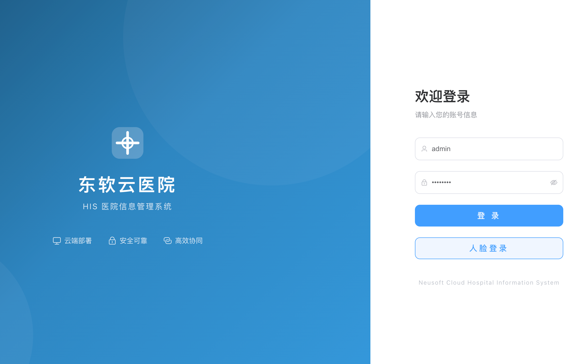
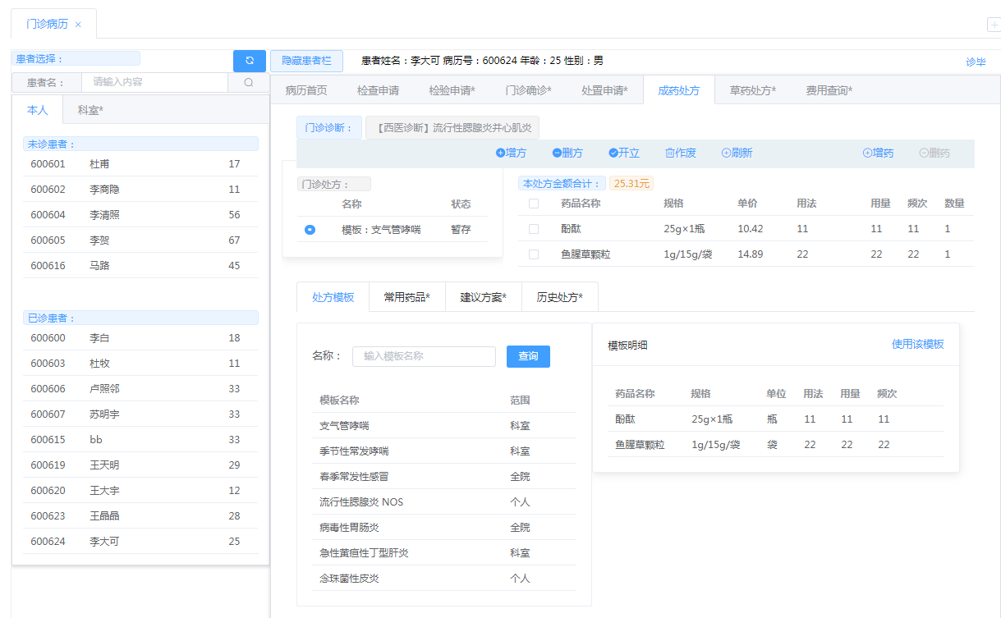
目录
实习经历：东软集团｜医疗健康事业部
工作内容
个人介绍
围绕医疗场景协作 HIS 医院信息管理系统（武汉黄家湖医院）web 端和小程序端迭代开发。
科研经历
Web 端 + 小程序端
实践经历
个人产出
读研规划
实现人脸识别登录、AI 智能客服等功能，完成图像采集处理与 AI 接口联调，提升系统可靠性与扩展性
全栈开发与交付
Notes:
· 在东软医疗健康事业部实习期间，我参与武汉黄家湖医院 HIS 系统 Web 端与小程序端的全栈迭代
· 实现了人脸识别登录、AI 智能客服等功能，完成了图像采集处理与 AI 接口联调
· 这段经历让我积累了真实业务场景下的交付经验，也提升了系统可靠性与团队协作能力

Slide 12
目录
学生工作
班级团日活动与团员发展工作
优秀共青团员、优秀学生干部
协助组织 AI 技术讲座与竞赛动员
推动校园人工智能学习氛围建设
个人介绍
科研经历
团支部书记
机器人协会核心成员
学生工作
实践经历
AI 协会副会长
中共党员
读研规划
参与机器人竞赛集训与项目管理
获中国机器人及人工智能大赛省三等奖
发挥党员模范带头作用
在科研实习与项目中主动承担责任

Slide 13
读研规划
Graduate Study Plan
04
PART FOUR
学术研究
职业发展/个人成长

Slide 14
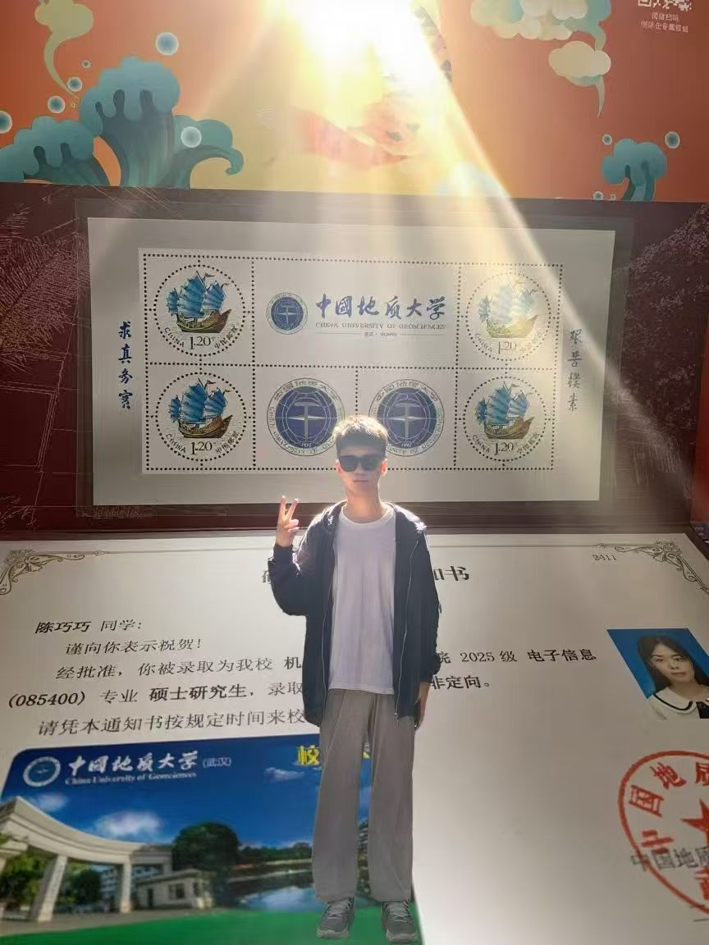
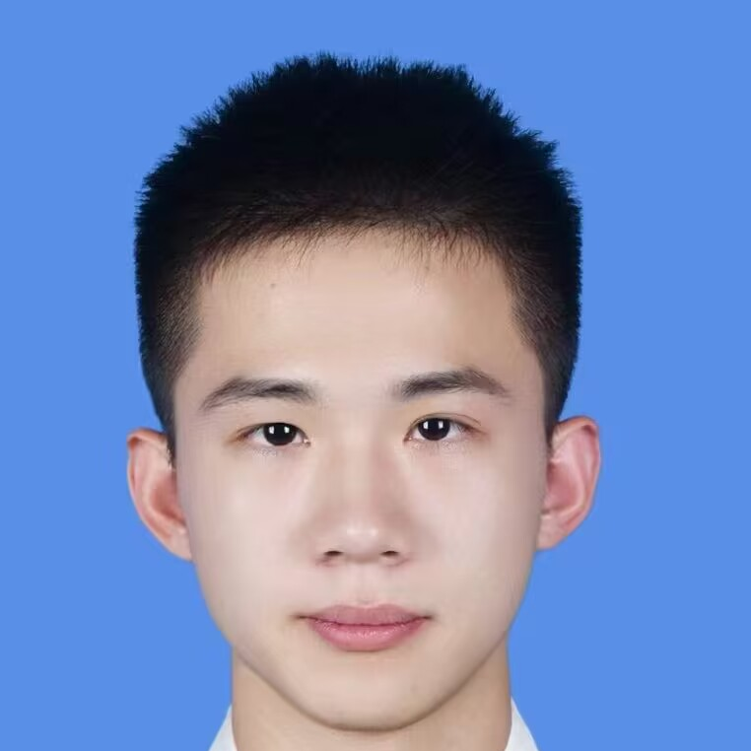
目录
职业发展/个人成长
短期 · 研一
个人介绍
夯实理论基础与科研方法论，快速融入课题组，将已有工程能力转化为科研生产力
科研经历
中期 · 研二
围绕大模型与智能体方向深入课题研究，力争产出论文与专利成果，参加学术会议开阔视野
实践经历
读研规划
长期发展
成为兼具研究能力与工程落地能力的研究者，考虑攻读博士或进入大模型领域核心团队，服务国家关键领域
Notes:
· 研一夯实理论与方法论，把工程能力转化为科研生产力
· 研二力争产出论文与专利成果
· 长期我希望成为兼具研究能力与工程落地能力的研究者，服务国家关键领域。

Slide 15
恳请各位老师批评指正
Please criticize and correct me, teachers
武汉科技大学计算机科学与技术学院 · 2023 级
面试学生：陈飞扬
申请专业：计算机科学与技术
面试时间：2026.09

